Slide 1
Kingo Manager
캡스톤설계프로젝트
Team AIU

Slide 2
Objective
1. 새내기가 정보를 얻기 힘든 사람들에게 정보를 주는 어플
2. 다양한 사이트를 일일이 찾아갈 필요를 줄여주는 어플
3. 필요없는 정보는 알려주지 않는 어플

Slide 3
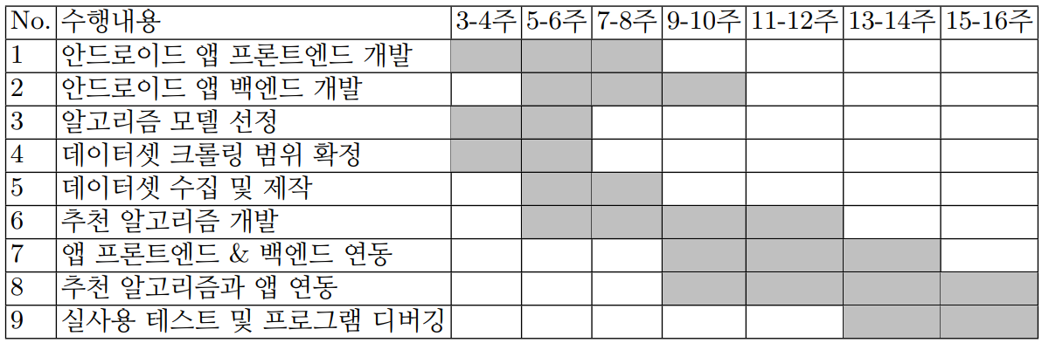
Milestone

Slide 4
Role of Each Member
어플 구현
데이터 크롤링 & AI
공통
박주현 : GNN(Graph Neural Network) 기반의 추천 알고리즘 개발
강신규 : 데이터 크롤링, 설문조사를 통한 train dataset 확보
김준우 : Frontend
박충현 : Backend
서비스 컨텐츠 구상

Slide 5

목차
1. Frontend
2. Backend
3. AI
ⓒSaebyeol Yu. Saebyeol’s PowerPoint

Slide 6
Frontend

Slide 7
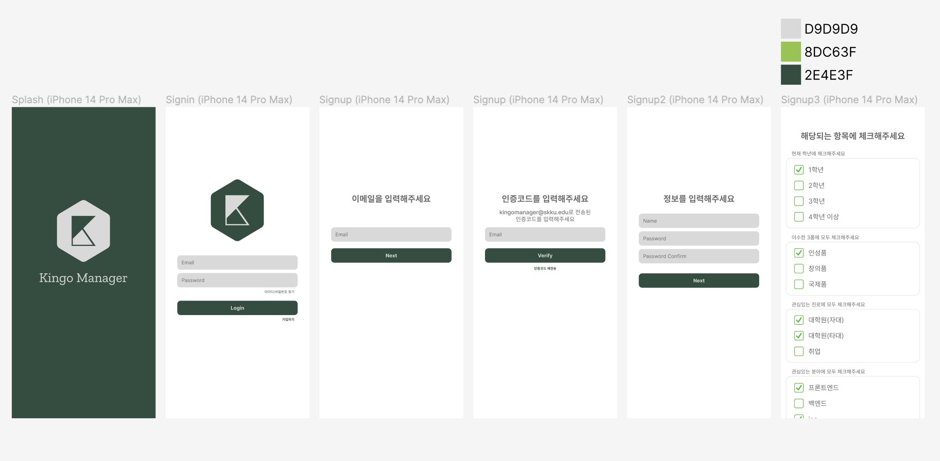
1. Fontend - UI & UX : 회원가입

Slide 8
1. Fontend - UI & UX : 회원가입
1. 회원가입시 이메일을 통해 인증 받아 본인의 이메일이 맞는지 확인한다.
2. 처음 가입할 때 계정 인증에 관한 정보 외에 학생의 학년, 3품 인증 여부, 관심사, 관심 진로 등을 필수로 기입하게 한다.

Slide 9
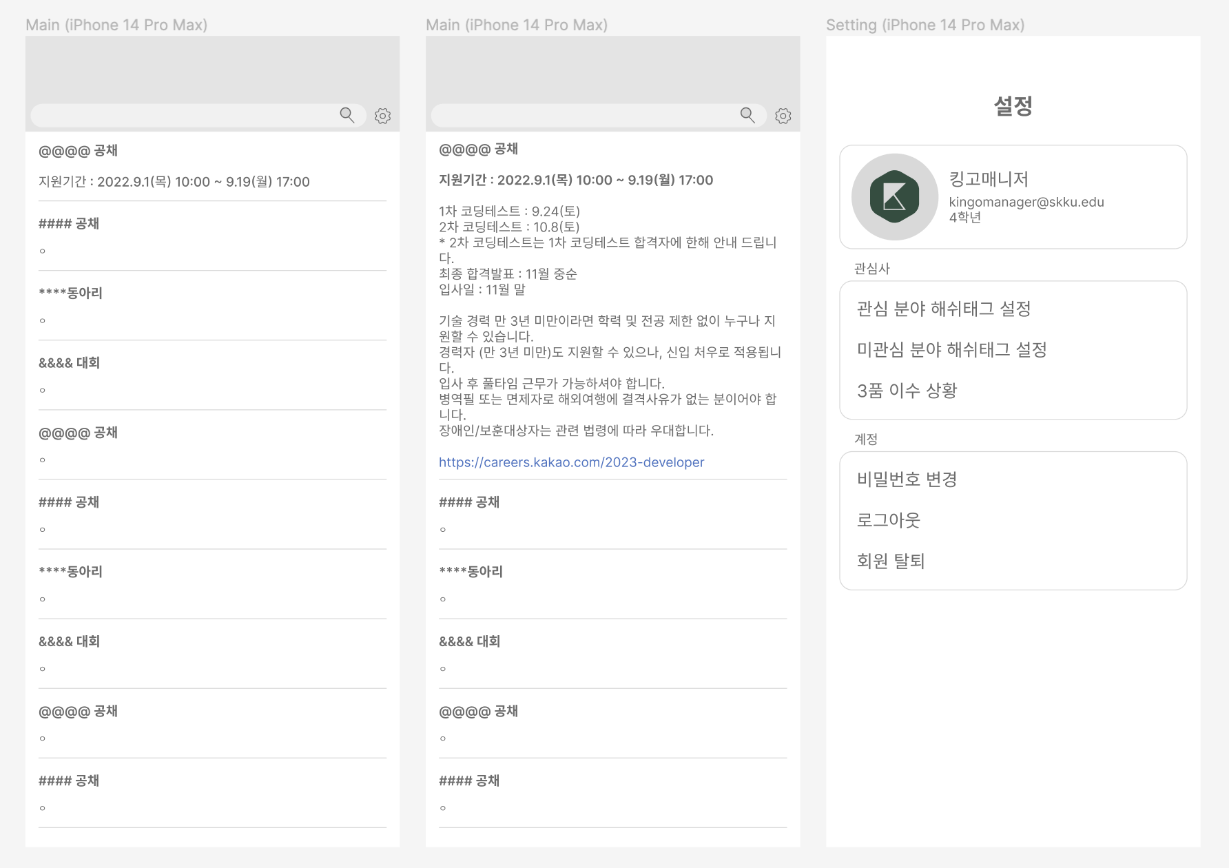
1. Fontend - UI & UX : 메인화면

Slide 10
1. Fontend - UI & UX : 메인화면
1. 게시물을 클릭하면 다른 페이지로 넘어가서 게시물을 확인하는 것이 아니라 같은 페이지에서 게시물을 확인할 수 있게 한다.
2. 본인이 원하는 키워드가 들어간 게시물을 검색할 수 있다.
3. 설정 창에서 가입시 설정했던 본인의 관심사, 관심 진로를 변경할 수 있다.

Slide 11

1. Fontend – Implementation

Slide 12
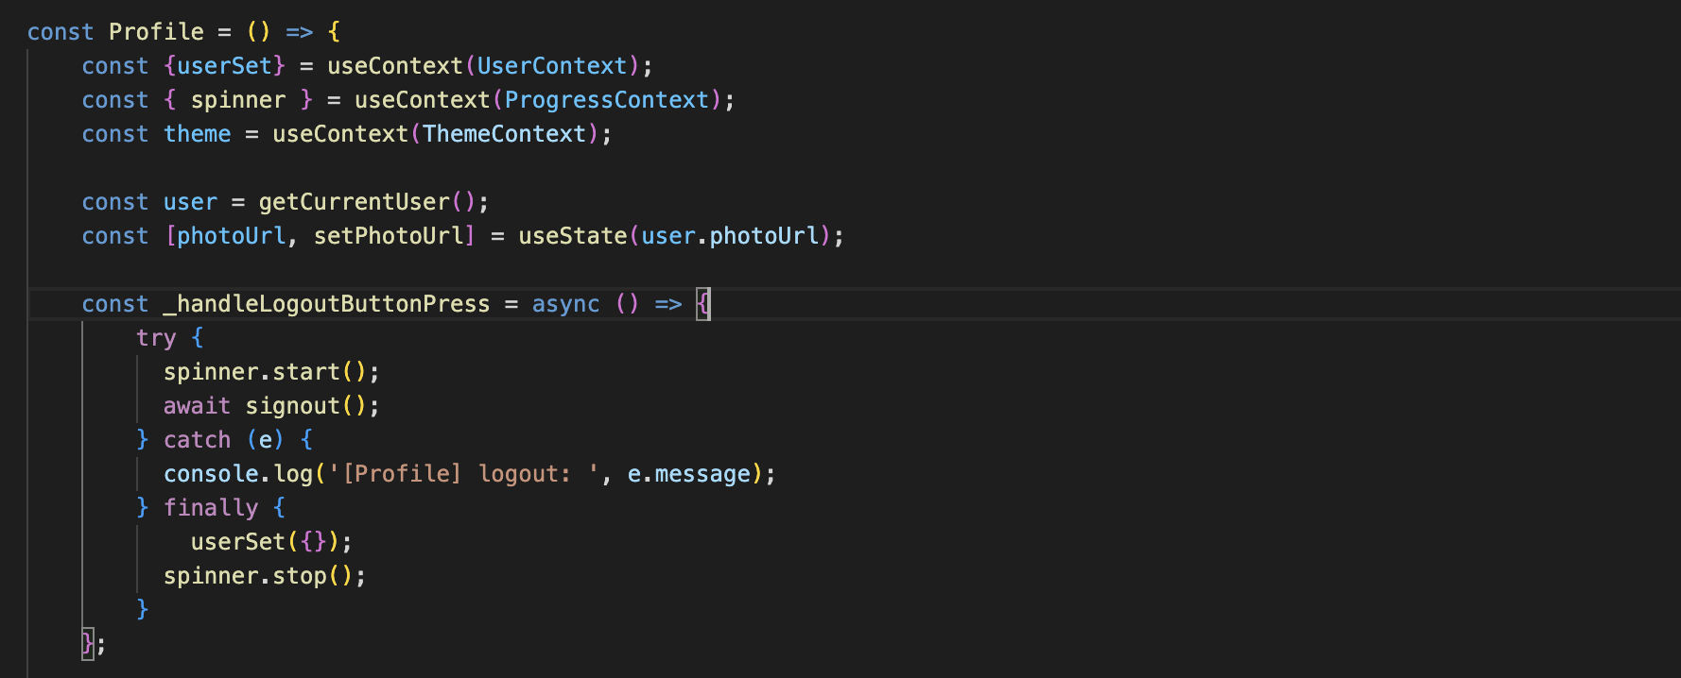
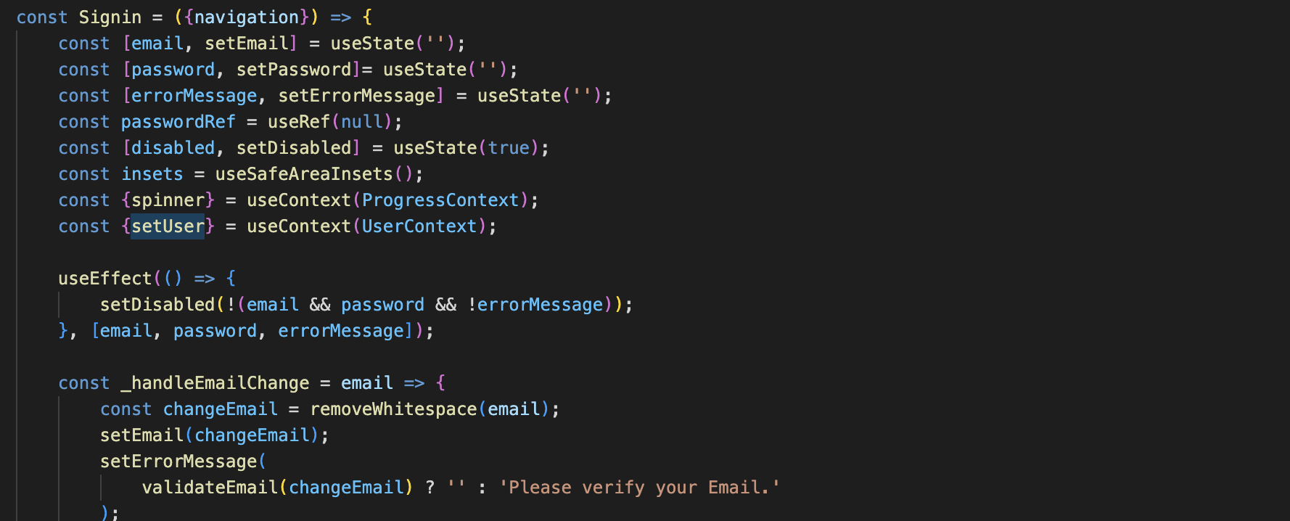
1. Fontend – Implementation
현재까지 구현한 것 : 현재까지는 로그인 기능과 메인 화면의 핵심이 되는 기능 & 틀 정도만 구현한 상태입니다.
앞으로 구현할 것 : 디자인적인 부분이나 세부적인 기능들을 앞으로 구현할 예정입니다.

Slide 13
Backend

Slide 14
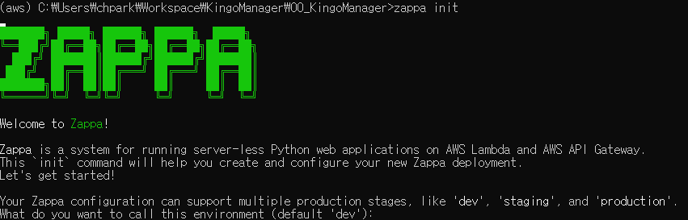
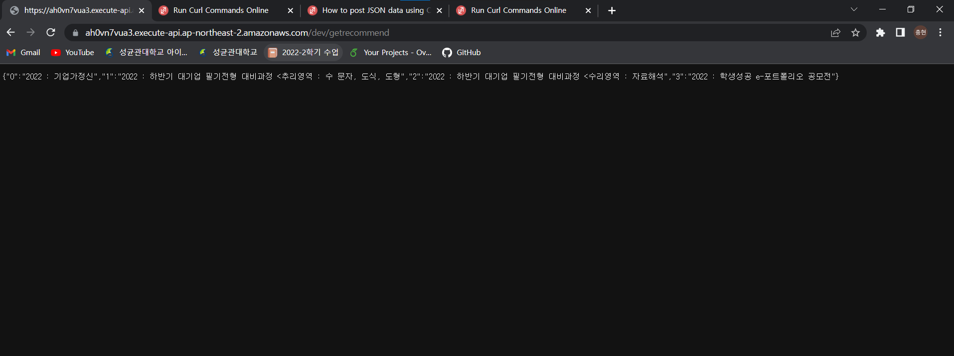
2. Backend - deploy test server
Deploy test flask server with aws lambda

Slide 15
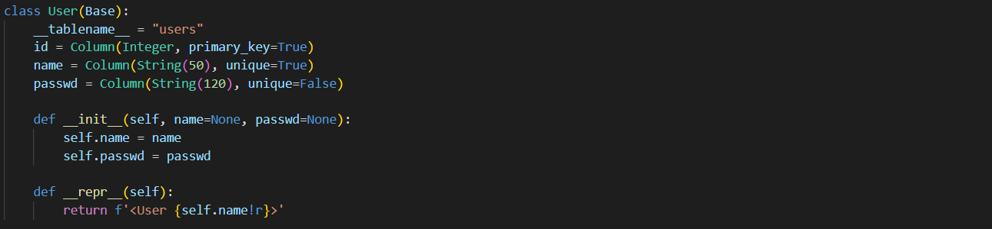
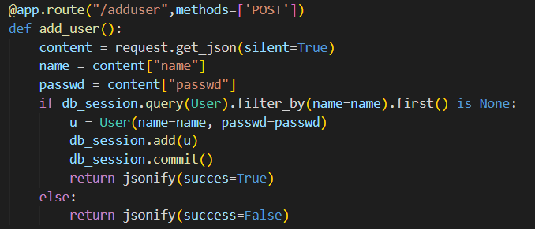
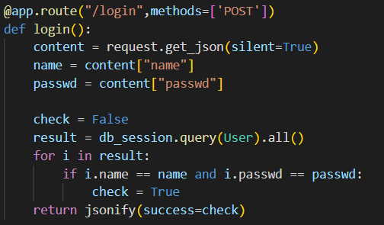
2. Backend - Login service with AWS RDS
Create “users” table in RDS
회원가입 기능
로그인 기능

Slide 16
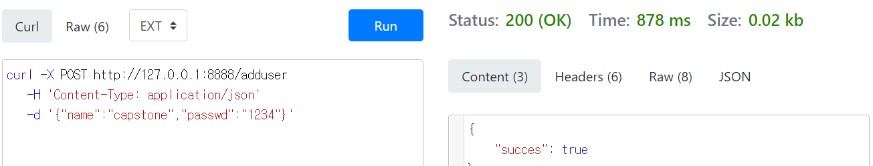
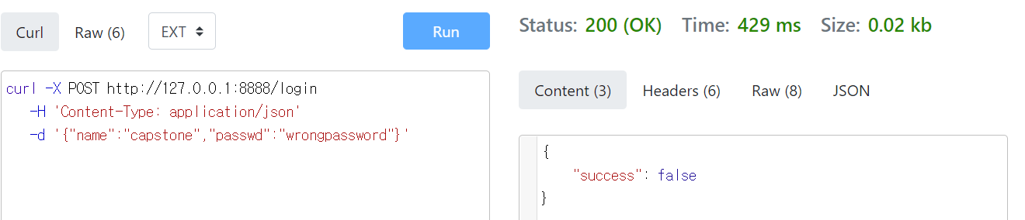
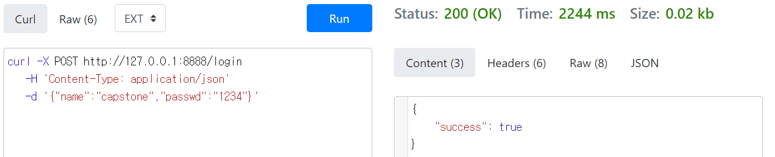
2. Backend - Login service with AWS RDS
Adduser by post json file
Login with wrong password
Login with right password

Slide 17
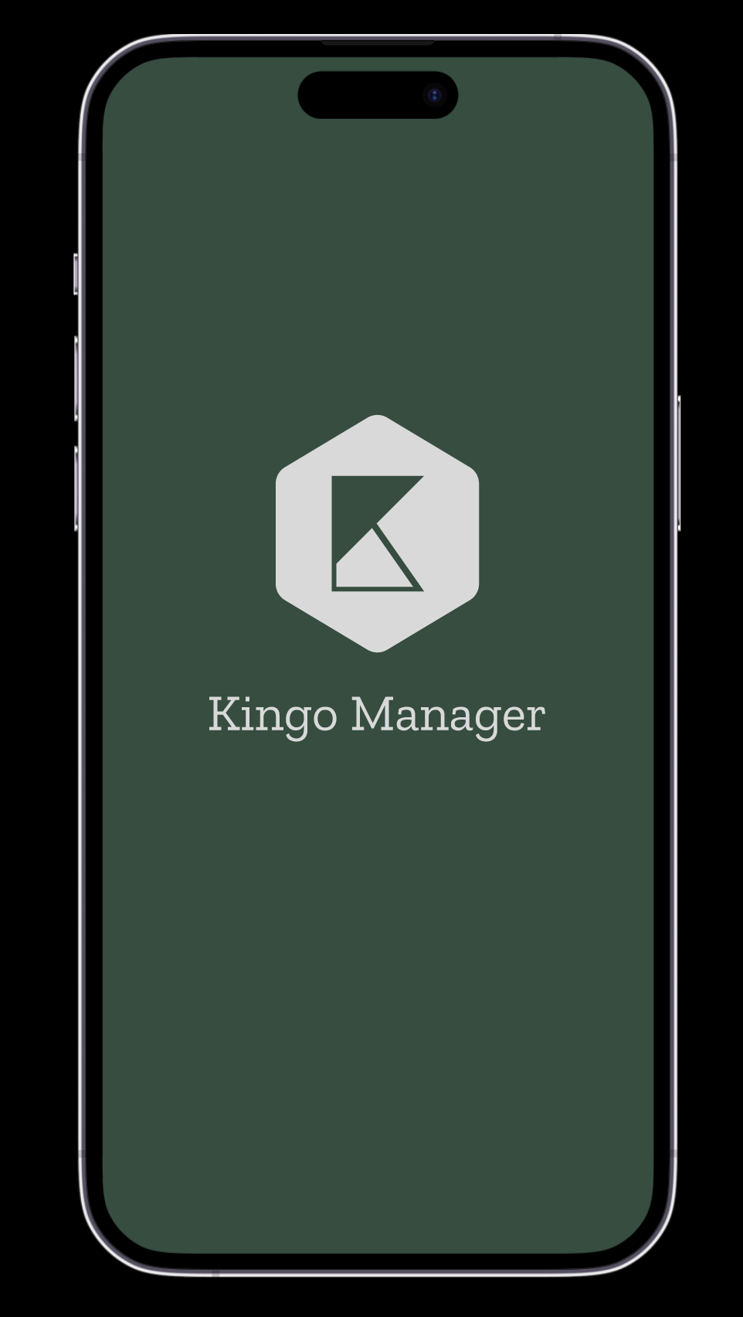

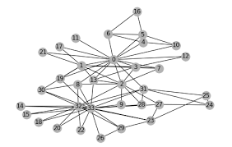
2. Backend - Challenge : trial & error
사용자 관심도 정보를 관계형 데이터베이스에 저장
* 어떤 게시물을 열람했는지
* 얼마동안 게시물에 머물렀는지
사용자 관심도 정보 이용하여 gnn을 학습시킬 adjacent venctor를 제공
UI application
Amazon RDS
AI model

Slide 18

2. Backend - Limitation : constraint & assumption
사용자 관심도 정보를 Adjacent vector로 변환해서 추천 알고리즘에 반영해 주어야 하는데,
이것을 자동으로 하는 방법이 필요

Slide 19
AI

Slide 20
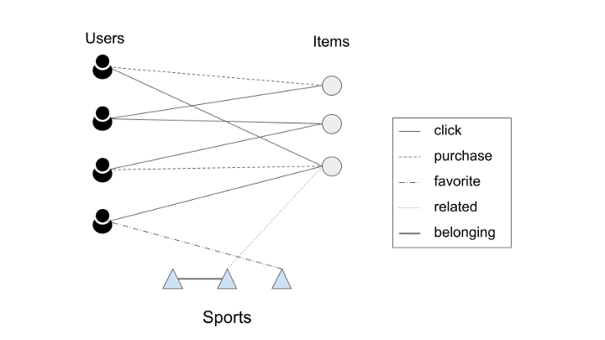
3. AI - model (GNN-RecSys)
What kind of recommendation?
For example, an organization might want to recommend items of interest to all users of its ecommerce platforms.

Slide 21
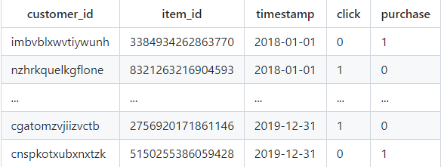
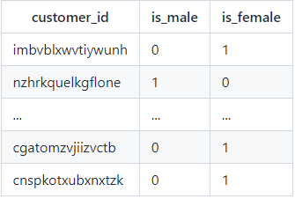
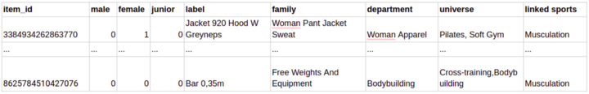
3. AI - model (GNN-RecSys)
What kind of recommendation?
For example, an organization might want to recommend items of interest to all users of its ecommerce platforms.
Item – User interaction
User feature
Item feature

Slide 22
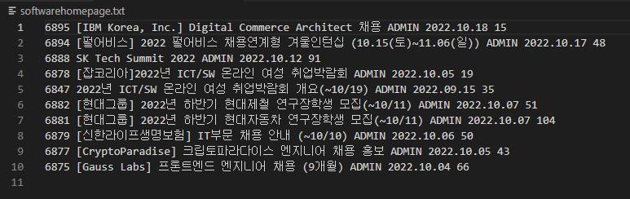
3. AI - 설문조사와 크롤링
1. 1학년에게 가장 추천하는 활동은 무엇인가요? (최대 3개) | 2. 2학년에게 가장 추천하는 활동은 무엇인가요? (최대 3개)
학점관리, 동아리, 학회 활동, 공모전/외부활동/스터디 | 학점관리, 동아리, 학회 활동, 공모전/외부활동/스터디
동아리, 학회 활동 | 학점관리, 자기이해와 진로탐색, 동아리, 학회 활동
동아리, 학회 활동, 공모전/외부활동/스터디 | 학점관리, 동아리, 학회 활동, 공모전/외부활동/스터디
학점관리, 동아리, 학회 활동 | 학점관리, 공모전/외부활동/스터디

Slide 23
3. AI - dataset 가공
Customer_id | Item_id | Time(s) | Click
1 | Counselling | 123 | 1
Item – User interaction
Customer_id | 원전공생인지 | 학년 | 창의품 | 인성품 | 국제품
1 | 0 | 2 | 0 | 0 | 1
User feature
Item_id | 국제품 | 창의품 | 인성품 | 상담 | 대학원 | …. | 학점관리
Counselling | 0 | 0 | 0 | 1 | 0 | ….
Item feature

Slide 24
3. AI - trial & error
ML 알고리즘 선정 과정에서 Dataset 과 모델 사이의 interface 에 대한 논의, 모델 선정에 대한 논의가 부족해서 계획대로 진행되지 않았었다. 더 다양한 모델을 찾아보고, interface에 대해서 더 많은 논의를 진행함

Slide 25
3. AI - Limitation : constraint & assumption
사용자는 소프트웨어학과 학생들이라고 가정
LinkedIn과 같은 외부 사이트 부재

Slide 26
Thank you!

